Slide 1
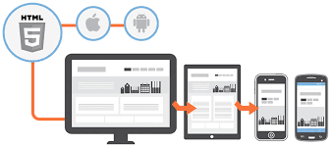

Aplicaciones hibridas y sitios web

Slide 2

Una App Hibrida son una combinación de tecnologías web, como HTML, css y JavaScript.

Slide 3
Ahora todo en este planeta es mas tecnológico, por lo tanto se necesita de nuevas cosas como por ejemplo estas app hibridas y sitios web.

Slide 4
Estas app nos permite adaptar la vista web a cualquier vista de un dispositivo móvil.

Slide 5
Esta app no son más que una aplicación construida para ser utilizada o implementada en distintos sistemas operativos móviles, tales como, iOS, Android o Windows Phone, evitándonos la tarea de crear una aplicación para cada sistema operativo.

Slide 6
Su creación es mucho más sencilla y económica. El código base con el que se crea la app puede utilizarse en múltiples plataformas. No necesitas de permisos externos para publicarla en las tiendas de aplicaciones.

Slide 7
Sitios web

Slide 8
Es una colección de páginas web relacionadas y comunes a un dominio de internet o subdominio en la World Wide Web dentro de Internet.

Slide 9
No debemos confundir sitio web con página web; esta última es solo un archivo HTML, una unidad HTML, que forma parte de algún sitio web.

Slide 10


Slide 11

Utilización de sitios web

